Slide 1
"Stress Management and Recognition: Key Strategies for Teachers"
OŠ Bedekovčina, 11. lipnja 2024.
Maja Gulija, mag. prim. educ.
AKTIV RAZREDNE NASTAVE
Mobilnost u sklopu prve godine Erasmus+ akreditacije
01. do 06. travnja 2024., Firenca

Slide 2
https://www.youtube.com/watch?v=TQY3eXAIgnU

Slide 3
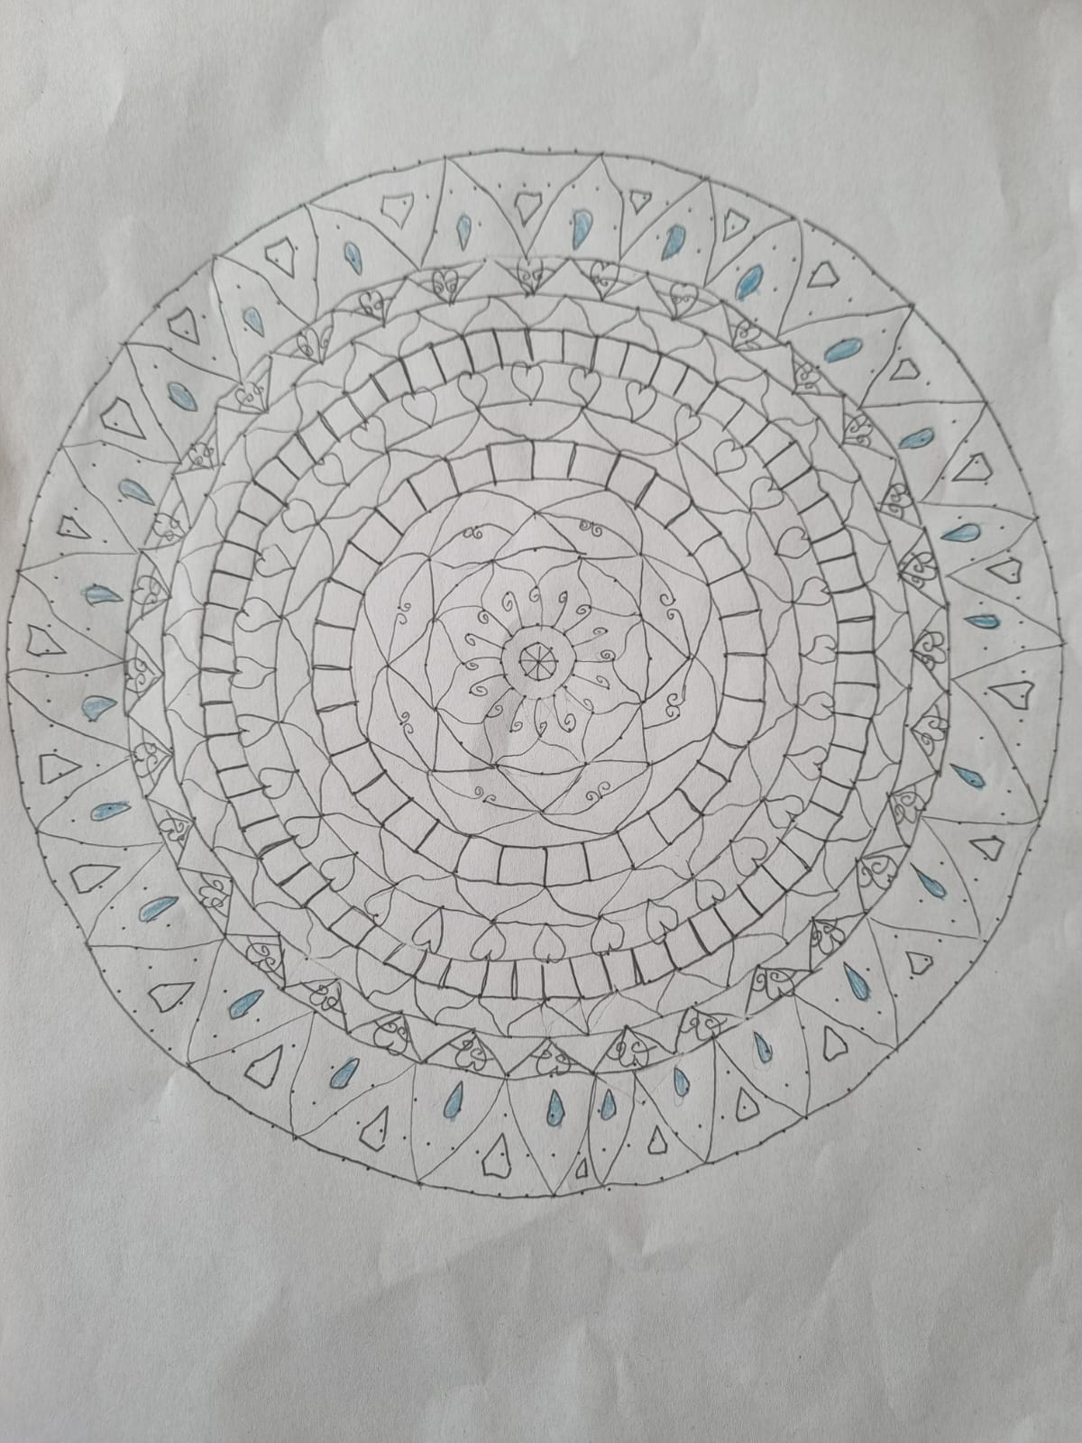
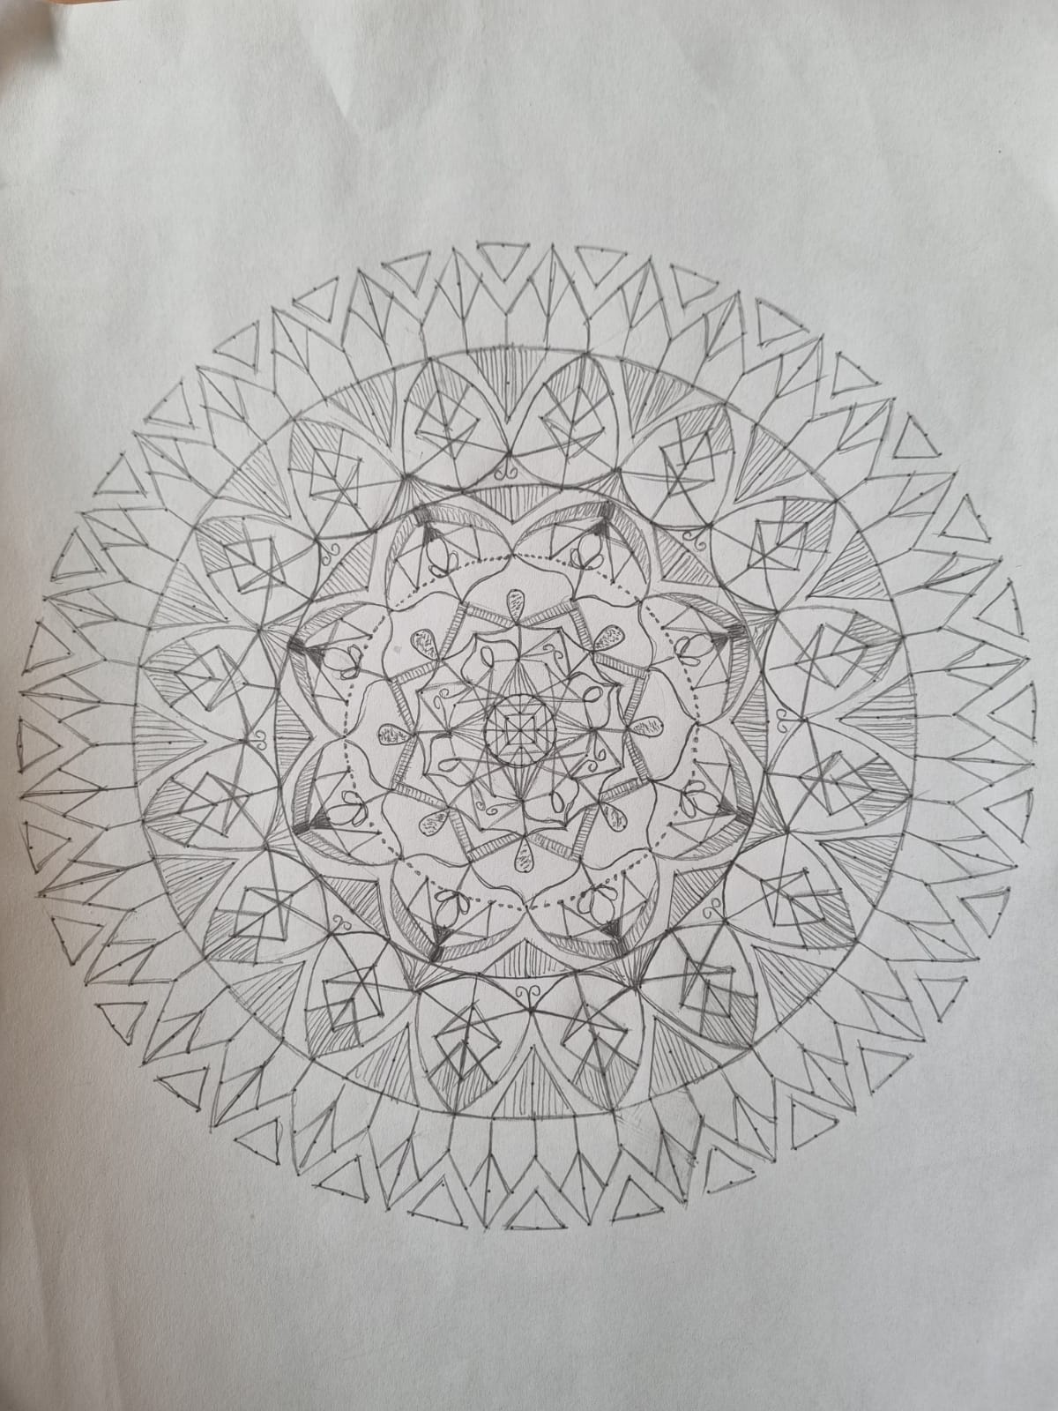
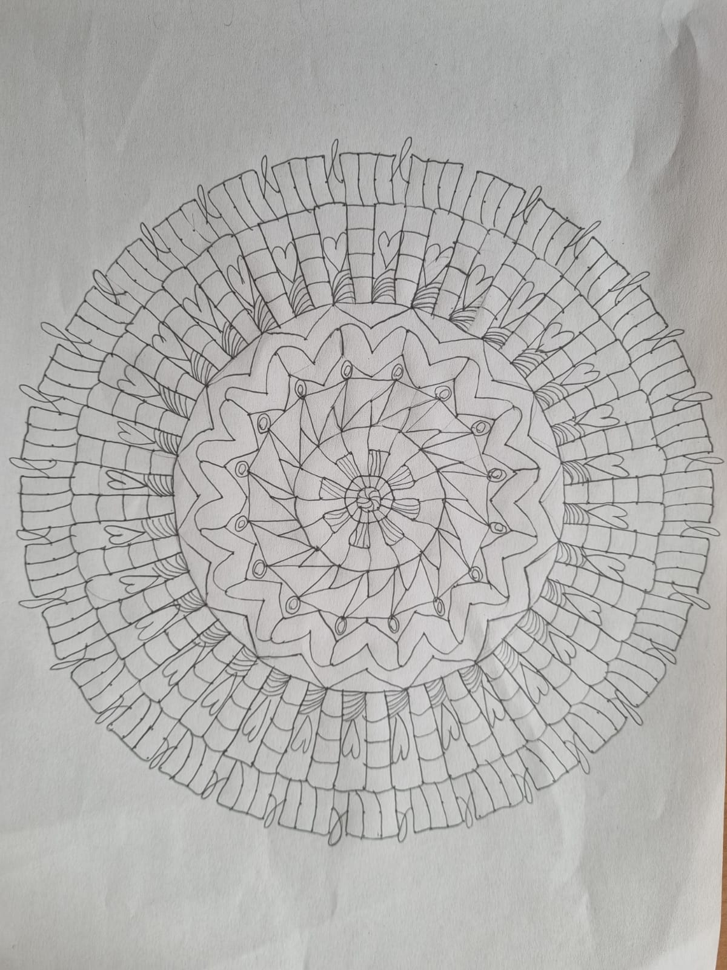

Slide 4
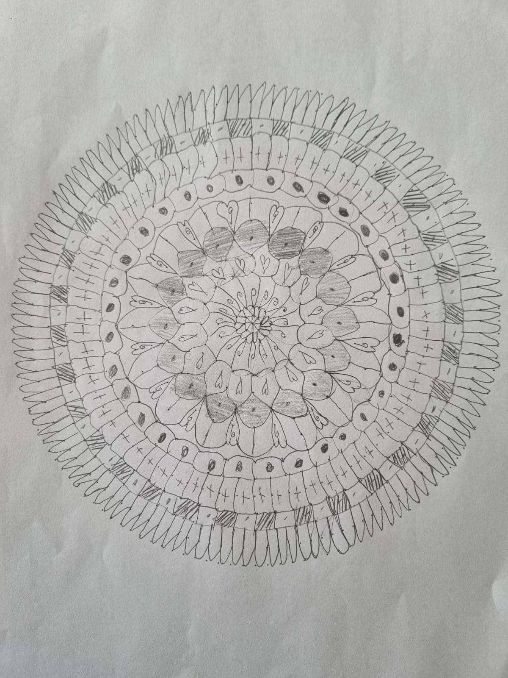
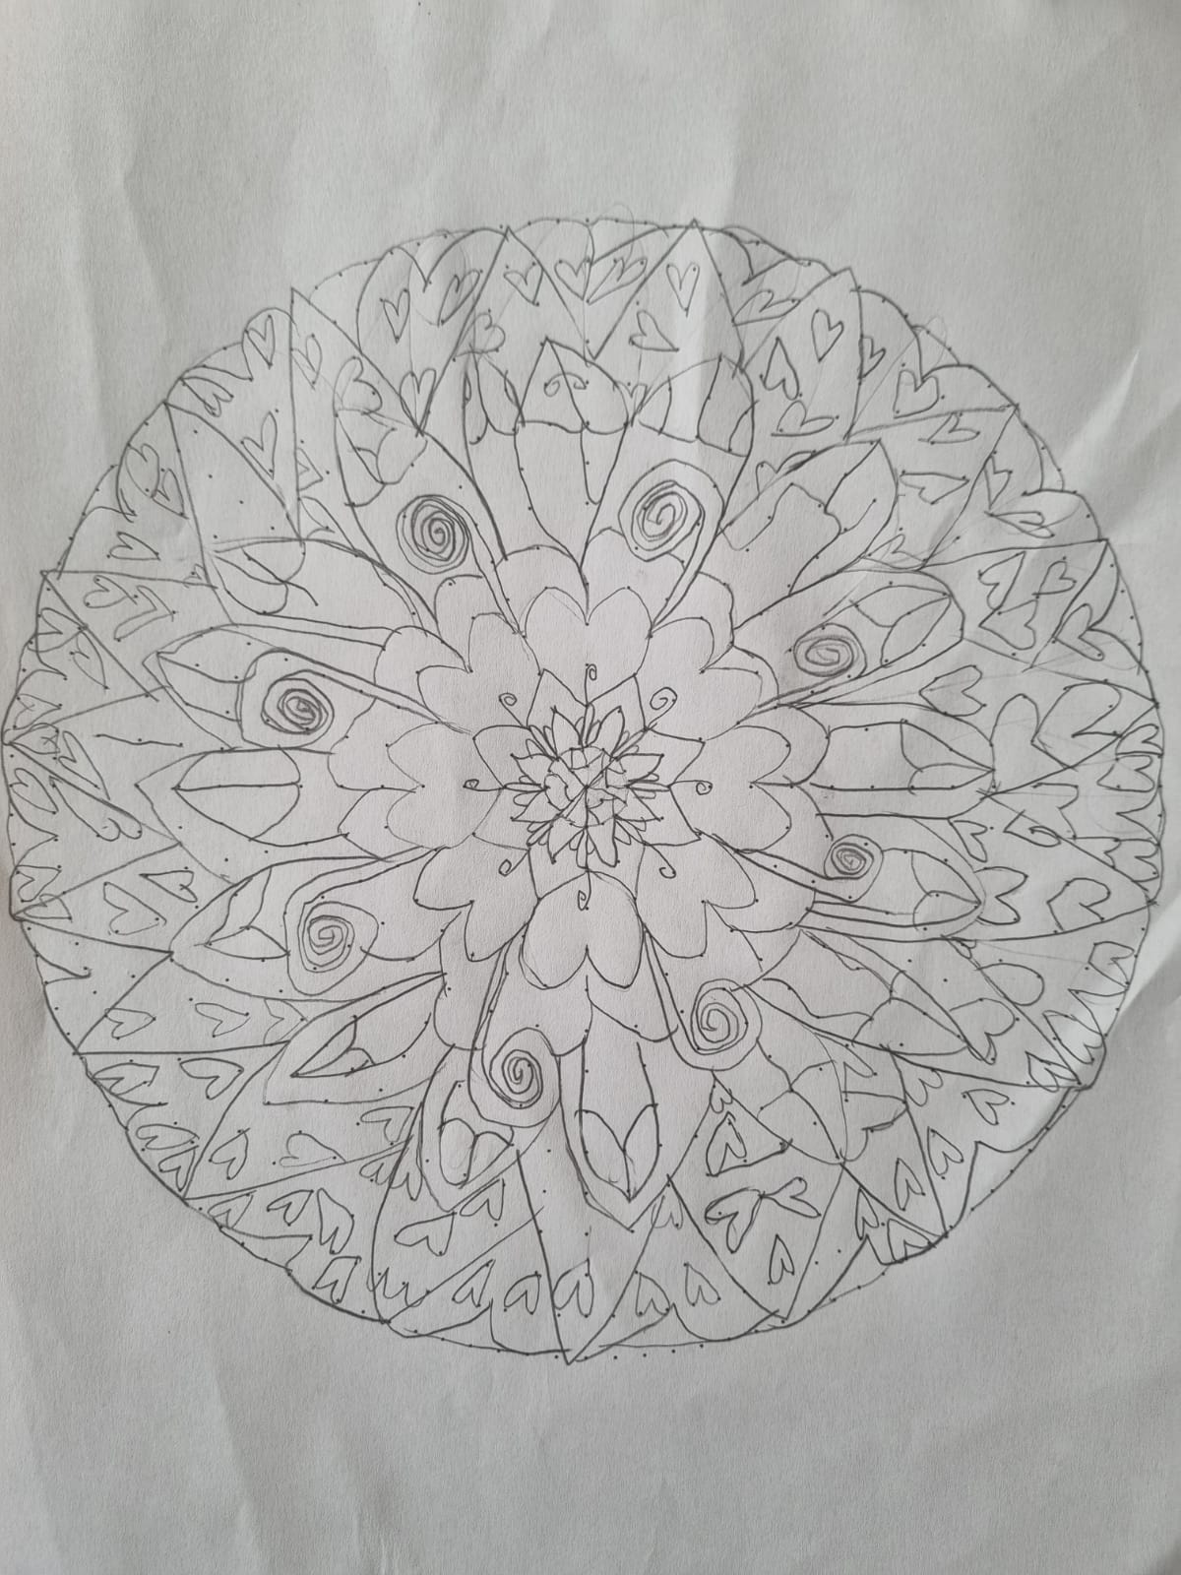
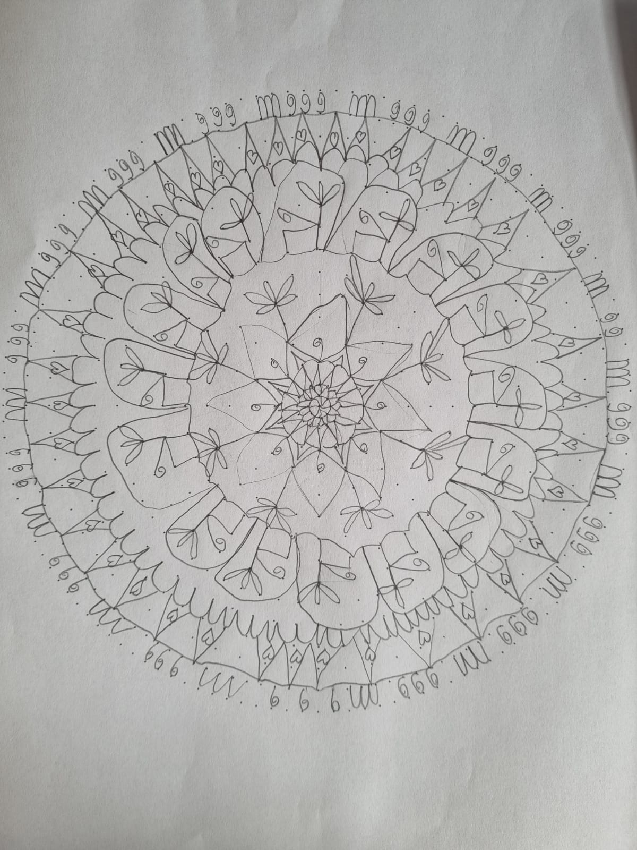

Slide 5
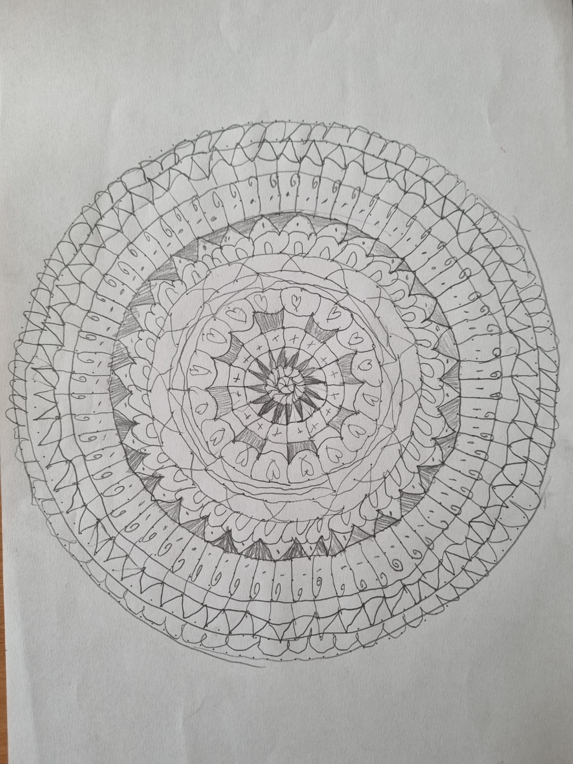
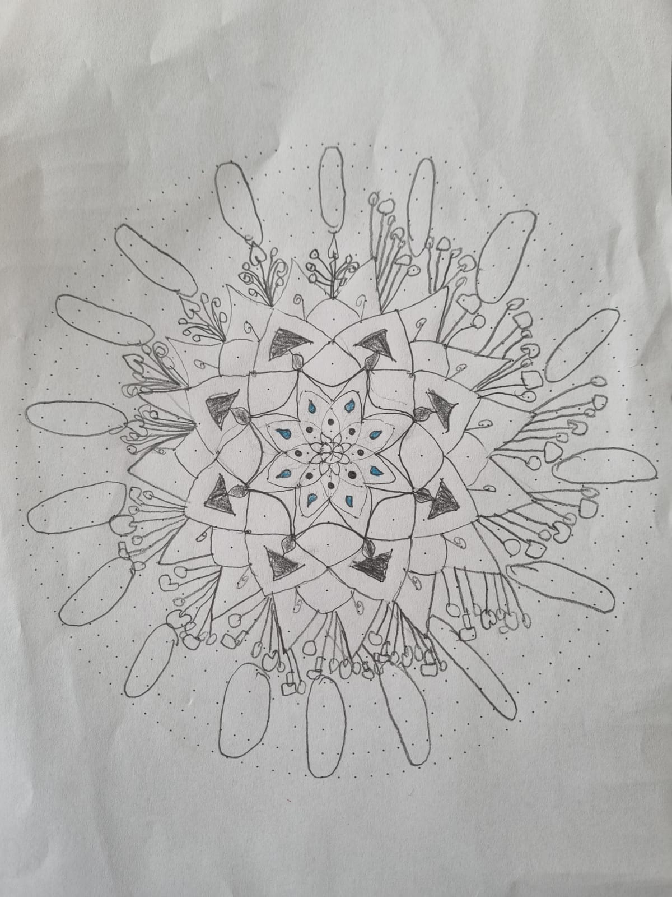
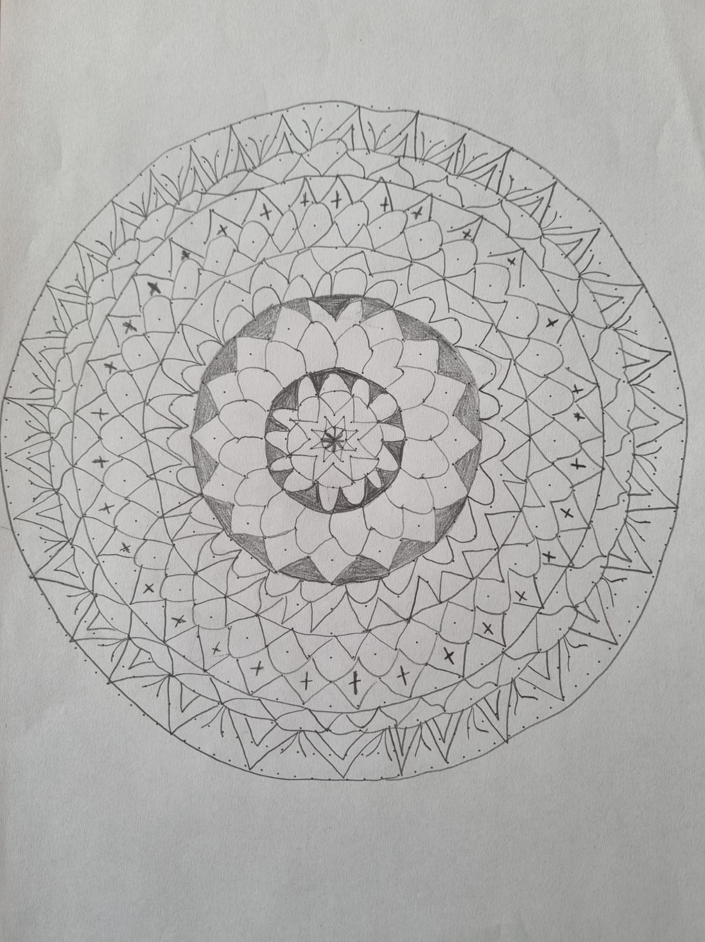

Slide 6
Izgradnja samopoštovanja – popis od 3

Slide 7
Hvala na pažnji!

